Slide 1
ALMADEINA
Association pour la Réhabilitation des palmeraies au Niger
La problématique oasienne
au Niger

Slide 2
Cette intervention vise à donner d’abord un aperçu général sur les oasis du Niger. Il s’agit de les décrire à travers leurs spécificités. Ensuite, nous allons aborder la problématique oasienne au Niger et les perspectives pour le développement des oasis dans ce pays. Ainsi, notre étude s’articule autour des points suivants :
Présentation du Niger
Les oasis du Niger
Les contraintes du développement des oasis au Niger
Perspectives du développement des oasis au Niger

Slide 3
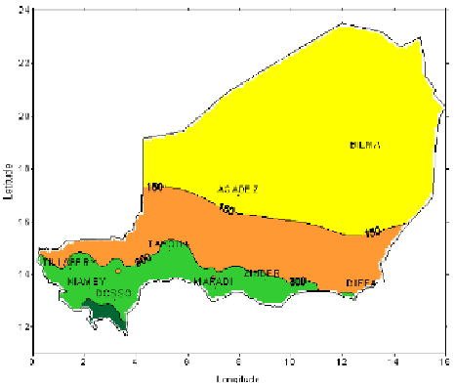
Présentation du Niger
Superficie : 1 267 000 km², Population :17 138 707 habitants
Taux de croissance démographique: 3,3%, doublement de la population tous les 23 ans
Zones écologiques
- zone saharienne (< 150 mm de pluie)
- zone sahélienne (de 600 à 150 mm)
- zone soudanienne (> 600 mm)

Slide 4
Présentation du Niger
- Le Niger est largement dépendant des variations climatiques.
- La grande majorité des nigériens vit des activités agricoles et pastorales.
- Le secteur agricole emploie presque 85% de la population active, essentiellement sous la forme d’une agriculture de subsistance et un élevage relativement dynamique.
- Les principales cultures vivrières sont le mil, le sorgho, le manioc et le riz.
- L’élevage est la deuxième mamelle de l’économie nationale et ses principaux produits sont les caprins, les ovins, les bovins et les camelins.
- Les secteurs agro-sylvo-pastoraux représentent la principale source d’activité économique du pays à 42,8% du PIB.
- Depuis 2011, le Niger met en œuvre l’initiative 3N : « Les Nigériens Nourrissent les Nigériens ».

Slide 5
Les oasis au Niger
Les traditions attribuent à de nombreuses palmeraies, depuis la Mauritanie jusqu’au Tchad, une origine semblable selon laquelle ces oasis seraient l’œuvre des caravaniers arabes Musulmans qui ont traversé ces pays. Il convient toutefois de noter qu’au Niger, chaque région oasienne a son historique varié lié à sa situation géographique dans le pays.

Slide 6
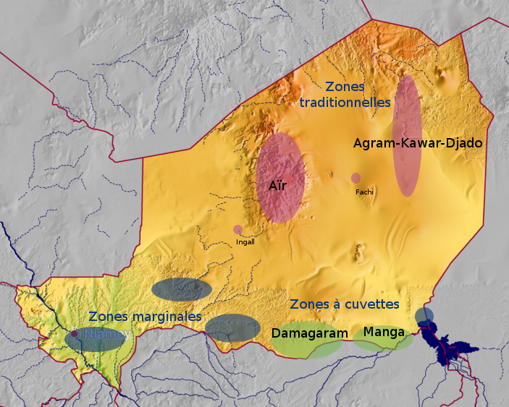
Les oasis du Niger
Les oasis du Niger
Les différents zones d'oasis

Slide 7
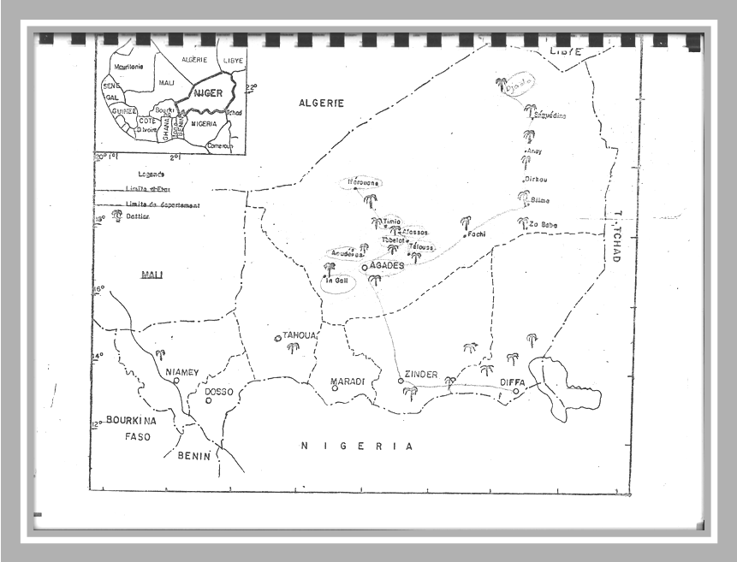
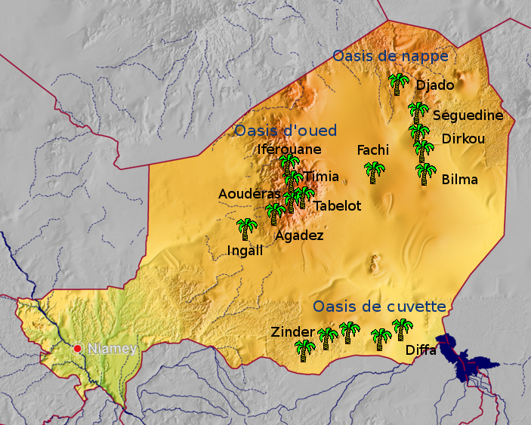
Les oasis du Niger
Les différents types d'oasis

Slide 8
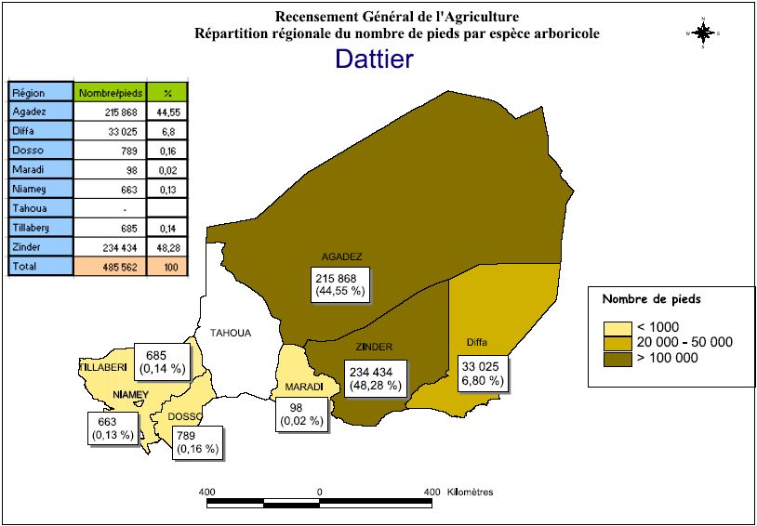
Les oasis du Niger

Slide 9
Les oasis du Niger
Floraison et production
Région | Floraison | Cycle de production | Maturation | Récolte | Qualité de la datte
Aïr | Février/Mars | Une fois/an | Avril/Juin | Juillet/Août | Moles
Kawar-Agram-Djado | Février/Mars | Peu de double floraison | Avril/Juin | Juillet/septembre | sèches
Manga | Octobre/Novembre | Deux fois/an | Décembre/Février | Mars et Juin | Demi-moles
Damagaram | Janvier/Février | Deux fois/an | Mars/Mai | Mars et Juin | Demi-moles
- La production des dattes au Niger est d’environ 8 000 tonnes/an soit un rendement de 11 kg/dattier.
- Cette production est largement en deçà de la production potentielle et une grande proportion est de qualité moyenne à médiocre.
- Le Niger importe environ 3 000 tonnes de dattes par an.

Slide 10
Les oasis du Niger
Les techniques d'exploitation
- Plantation de noyaux
- Plantation de rejets / transplantation de dattiers
- Techniques d'irrigation
- La pollinisation artificielle / naturelle
- L'entretien des dattiers
- Lutte phytosanitaire
- Techniques de récolte
- techniques de séchage
- Conditionnement / conservation des dattes

Slide 11
Les oasis du Niger
Importance socio-économique et environnementale des oasis au Niger
- Le palmier dattier est souvent la base de maintien des populations oasiennes dans le Kawar, à In Gall et dans l’Aïr.
- Elles procurent aux jeunes des revenus substantiels qui leur permettent de ne pas partir en exode.
- En créant au milieu du désert un microclimat favorable au développement des cultures maraîchères et petits fruitiers.
- le palmier dattier fournit, d’une part, un fruit, la datte dont les (valeurs alimentaires sont indéniables) et, d’autre part, il constitue une source de revenus très appréciable permettant de faire face aux crises alimentaires récurrentes.
- Les sous produits artisanaux tels que les lits, les balais, les
nattes et les paniers confectionnés avec les tiges et les palmes
des dattiers.
- Les produits (dattes, fruits et légumes)des oasis contribuent en grande partie à l’amélioration de l’alimentation des populations.

Slide 12
Les oasis du Niger
La commercialisation
- La production des dattes au Niger ne se fait pas à grande échelle.
- La demande dépasse l’offre.
- Les dattes sont vendues sur les marchés locaux.
- Les dattes des oasis du Manga et du Damagaram sont vendues avant maturité (Magas) sur les marchés locaux.
- Les dattes de l'Aïr et du Kawar-Agram-Djado sont vendues, après
maturité, sur les marchés locaux.
- Exemple de la caravane de sel de Bilma

Slide 13
Les oasis du Niger
Importance socio-économique et environnementale
- Le palmier dattier est souvent la base de maintien des populations oasiennes dans le Kawar, à In Gall et dans l’Aïr.
- Elles procurent aux jeunes des revenus substantiels qui leur permettent de ne pas partir en exode.
- En créant au milieu du désert un microclimat favorable au développement des cultures maraîchères (pomme de terre, courge, laitues, tomates, patate douce, igname, céréales, fourrage, canne à sucre et autres fruits).
- Le palmier dattier fournit, d’une part, un fruit, la datte dont les (valeurs alimentaires sont indéniables) et, d’autre part, il constitue une source de revenus très appréciable permettant de faire face aux crises alimentaires récurrentes.
- Les sous produits artisanaux tels que les lits, les balais, les nattes et les paniers confectionnés avec les tiges et les palmes des dattiers.
- Les produits (dattes, fruits et légumes)des oasis contribuent en grande partie à l’amélioration de l’alimentation des populations.

Slide 14
Les oasis du Niger
Importance socio-économique et environnementale
- Le palmier dattier est souvent la base de maintien des populations oasiennes dans le Kawar, à In Gall et dans l’Aïr.
- Elles procurent aux jeunes des revenus substantiels qui leur permettent de ne pas partir en exode.
- En créant au milieu du désert un microclimat favorable au développement des cultures maraîchères (pomme de terre, courge, laitues, tomates, patate douce, igname, céréales, fourrage, canne à sucre et autres fruits).
- Le palmier dattier fournit, d’une part, un fruit, la datte dont les (valeurs alimentaires sont indéniables) et, d’autre part, il constitue une source de revenus très appréciable permettant de faire face aux crises alimentaires récurrentes.
- Les sous produits artisanaux tels que les lits, les balais, les nattes et les paniers confectionnés avec les tiges et les palmes des dattiers.
- Les produits (dattes, fruits et légumes)des oasis contribuent en grande partie à l’amélioration de l’alimentation des populations.

Slide 15
Les contraintes au développement
des oasis au Niger

Slide 16
Les contraintes des oasis du Niger
Les contraintes organisationnelles
- Difficultés d’approvisionnement en semences (pomme de terre, laitue, chou, oignon, tomate,…) aux périodes propices.
- Ignorance des techniques phoenicicoles (conservation des dattes, entretien des dattiers, pollinisation, multiplication des dattiers,…) surtout dans les cuvettes oasiennes et une partie de l’Aïr.
- Faible capacité financière des phoeniciculteurs
- Vieillissement des dattiers et abandon de certaines oasis
- Manque de moyens de transport qui entraînent la perte des produits périssables
- Absence de structures d’encadrement et d’organisation des paysans oasiens,
- Insuffisance des moyens et matériels de production
- Manque de renforcement des capacités des phoeniciculteurs dans le domaine de l’agriculture oasienne

Slide 17
Les contraintes des oasis du Niger
Les contraintes environnementales
- Les sécheresses cycliques
- Les inondations et les crues des vallées
- Insuffisance des ressources en eau pour l’arrosage des dattiers pour les oasis d'oued.
- Ensablement des palmeraies et des cuvettes oasiennes
- Érosion éolienne et hydrique et pauvreté des sols
- Les maladies (acariose) et les parasites (cochenille blanche) des palmiers dattiers
- Salinisation des terres de culture dans les zones traditionnelles comme dans les zones des cuvettes
Autres contraintes
- L’analphabétisme des phoeniciculteurs
- Absence de politique nationale spécifique à l’agriculture oasienne.
- État défectueux des routes dans les zones oasiennes qui rend difficile le transport des produits oasiens (dattes cultures maraîchères)

Slide 18
Les Perspectives pour le développement
des oasis au Niger

Slide 19
Les perspectives des oasis du Niger
Les leviers d'actions pour le développement des oasis
- Initiation et exécution des projets.
- Monographies et cartographies des palmeraies.
- Organisation et formation des producteurs oasiens dans les domaines tels que l'agriculture oasienne, les techniques phoenicicoles, le maraîchage, la protection de l’environnement, la lutte contre la désertification.
- Renforcements des capacités des paysans oasiens, dotation en matériels (aratoires et motopompes) et équipement agricoles pour l’agriculture oasienne.
- Émergence de filières en semences de qualité.
- Construction des routes et appui en moyens de transport.
- Désensablement des cuvettes oasiennes.

Slide 20
Les perspectives des oasis du Niger
Les activités sont nombreuses et diversifiés et touchent tous les domaines de l'économie nationale
- Voyages d’échanges d’expériences des phoeniciculteurs du Niger dans les pays où l’agriculture oasienne est très développée pour leur permettre de bénéficier des compétences des oasiens
- Organisation des paysans oasiens, développement des filières de commercialisation des produits oasiens,
- Appui en matériels (aratoires et motopompes) et équipement agricoles pour l’agriculture oasienne (pollinisateurs mécaniques, broyeurs des noyaux et de déchets des dattes pour l’alimentation animale),
- Développement des Activités Génératrices de Revenus pour l’émergence des femmes dans les zones oasiennes,
- Désensablement des cuvettes oasiennes.
- Appuis, à temps, en semences de qualité pour les cultures sous palmiers dattiers
- Renforcement des capacités en techniques phoenicicoles, en agriculture oasienne, maraîchage, protection de l’environnement, lutte contre la désertification

Slide 21
Les perspectives des oasis du Niger
- Mise en valeur des espaces oasiens
- Création de nouvelles oasis
- Construction des seuils et/ou des barrages de retenue d’eau dans les zones traditionnelles des oasis
- Protection des berges
- Promotion du petit élevage pour améliorer les revenus des oasiens et permettre la fertilisation des sols
- Lutte contre l’ensablement des palmeraies, l’érosion hydrique
- Doter les organisations oasiennes en moyens logistiques (camions, véhicules tout terrain) de transport des produits oasiens (dattes, fruits divers et légumes)
- Appuis institutionnels (matériels informatiques, matériels roulants, formation) aux associations et organisations des oasiens Construction, réfection des routes pour faciliter la circulation des biens et des personnes.
- Appuyer la scolarisation des enfants en particulier les filles et à la santé des populations oasiennes.
- Creusage, approfondissement des puits en ciment, aménagement de la petite hydraulique, construction de bassins pour le stockage des eaux d’irrigation

Slide 22
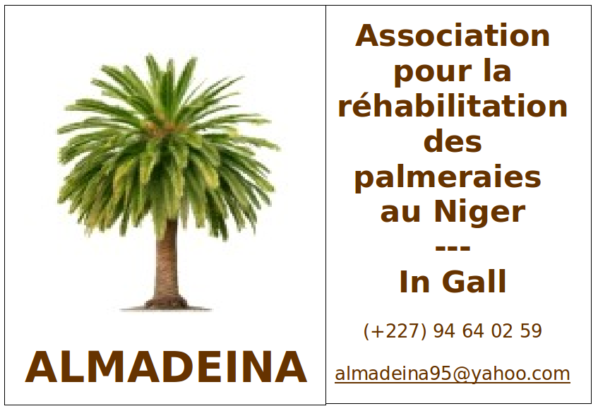
Merci de votre attention
Ibrahim Alanga

